Slide 1
碰壁反弹
第五节

Slide 2
课程回顾
说说你对this的理解
改变this指针的方法哪些，有什么区别
在IE浏览器和非IE浏览器this指针有何不同

Slide 3
教学目标
掌握标识量的作用
掌握offsetLeft、offsetTop等相关属性
掌握offsetWidth、offsetHeight等相关属性
掌握clientWidth、clientHeight等相关属性

Slide 4
标识量
标识量主要用于程序员去记录一种状态，常用布尔值
var flag = true;
document.onclick = function(){
if(flag){
alert(1);
flag = false;
}else{
alert(2);
flag = true;
}}
点击第一次alert（1）
再点击一次alert（2）
再点击一次alert（1）
如此循环......
这个可以玩一年=_=

Slide 5
offsetLeft系列属性介绍
offsetLeft、offsetTop：获取当前对象与父元素之间的距离（不包含父元素的边框）
offsetWidth、 offsetHeight ：获取元素自身的宽度/高度(包含边框)
clientWidth、 clientHeight ：不含边框的元素自身的宽度/高度

Slide 6
js控制
临界值处理
哪个位置是临界值？
当块移动到什么位置时，要对块的定位值进行特殊的操作？
if语句如何处理临界条件

Slide 7
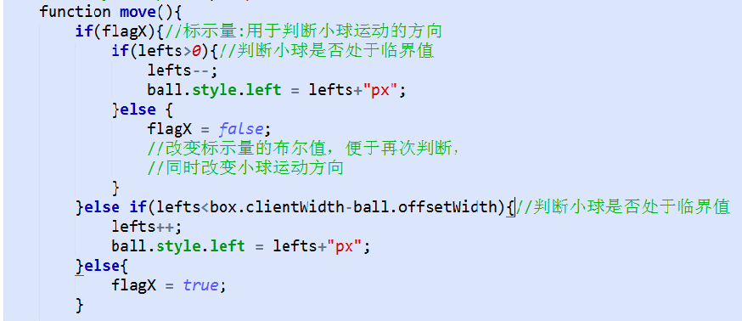
js横向运动关键代码

Slide 8
总结
offset系列属性的含义
临界值的意义及作用

Slide 9
谢 谢

